Slide 1
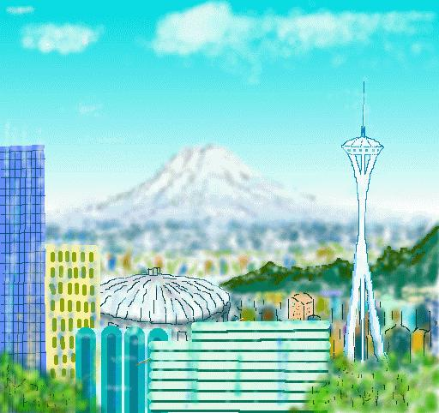
그래픽스의 기초 개념
이미지 처리 분야
이미지의 형성
대상 객체와 관찰자의 분리
2차원 뷰잉
장치 독립적 소프트웨어
좌표계
윈도와 뷰포트
이미지의 매핑
위치 설정
직선의 표현
원의 함수 표현
곡선의 표현

Slide 2
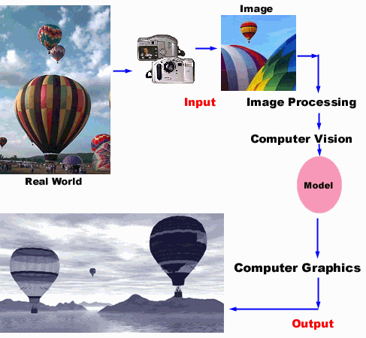
이미지 처리 분야
이미지 형성의 실체(entity)
이미지 처리를 위한 분야
관찰자(viewer)
예) 카메라, 사람
이미지(image)
사물의 세계
관찰자의 존재
입력(input)
이미지 프로세싱
(Image Processing)
시각(vision)
컴퓨터 비전
(Computer Vision)
시각 작용의 역할은 빛에 의한
영상으로부터 정보를 획득
실세계(사물의 세계)
Real World
모델(model)
입체적 광경을 평면의 영상으로 투영
공간 물체의 특성과 물체 사이의
관련성을 추출하여 인식과 판단의
기초 정보로 획득
컴퓨터 그래픽스
(Computer Graphics)
출력(output)

Slide 3
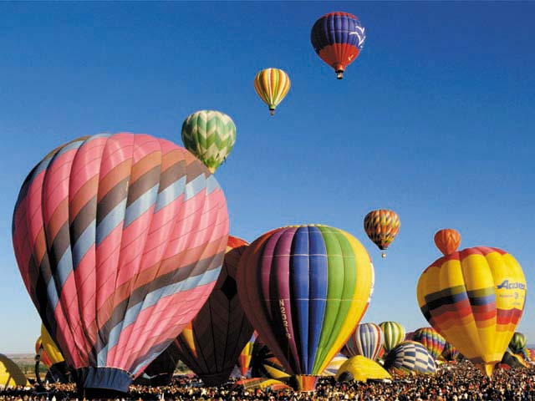
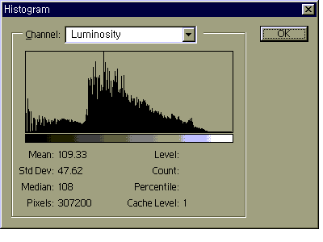
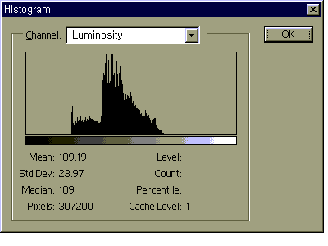
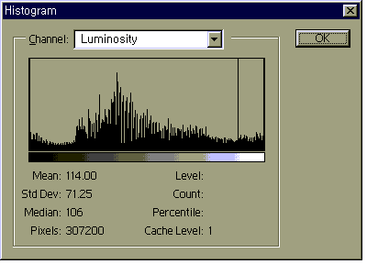
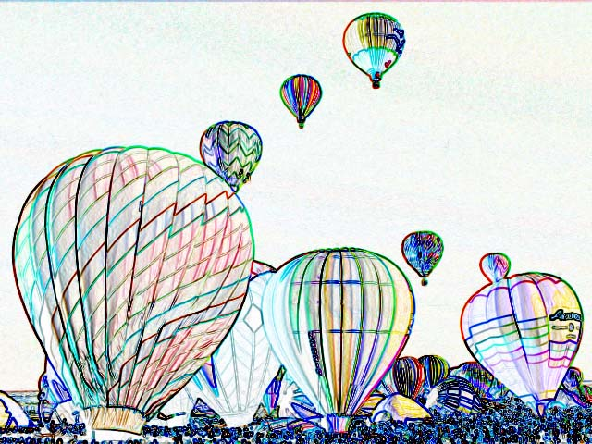
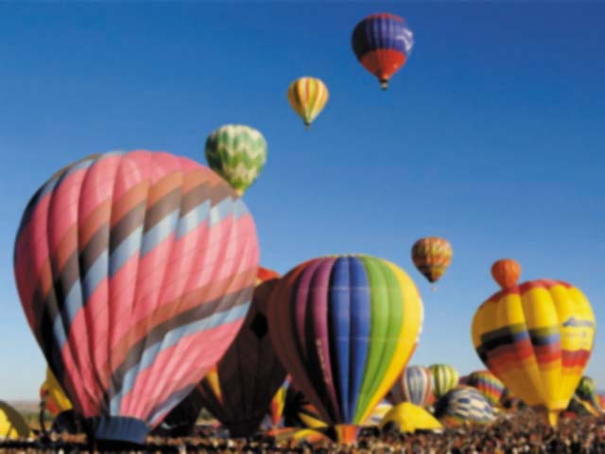
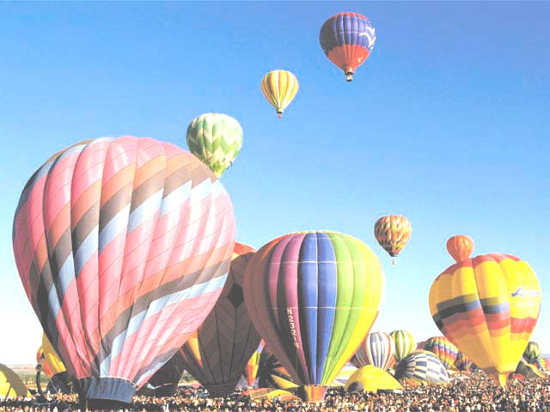
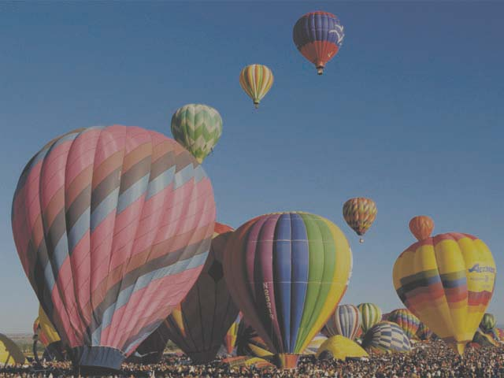
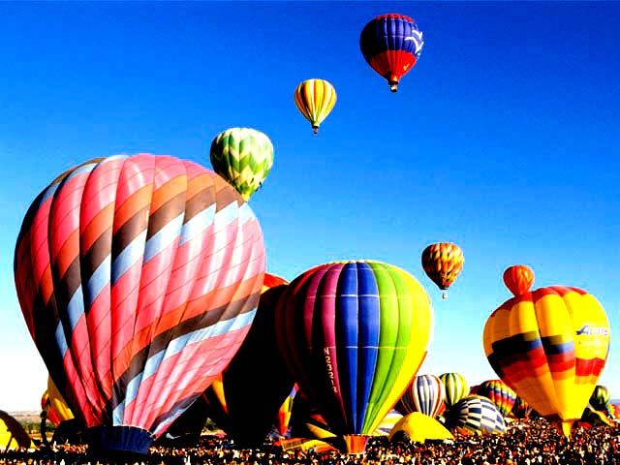
이미지의 처리 기법
이미지 필터링(image filtering)
기본 이미지에 임의의 변형을 가해 특수한 효과를 획득
- 카메라 등에서 불가능한 효과를 연출
- 잡음이나 왜곡으로 인한 변형 이미지를 복원
원본 이미지
필터 기법의 적용 예
윤곽선 추출
(edge detection)
평균값 필터
(average filter)
밝기 조절 필터
(brightness filter)
히스토그램 평준화
(histogram equalization)
그레이 레벨이 급격하게
변하는 부분을 감지
주위 픽셀 값들의 평균 값
으로 대체
픽셀 값을 전체적으로 일정
값만큼 곱하여 처리
이미지에서 명암도에 따른 픽셀의 수를 고르게
분포(균등 분포)
대비(contrast)
低
高

Slide 4



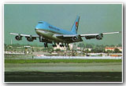

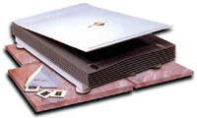
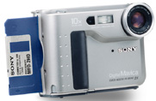

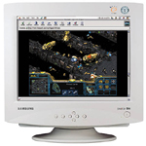



이미지 처리 유형
이미지 처리 유형의 적용 예
이미지의 생성
이미지의 보정
이미지의 변환
이미지의 합성
문자 디자인 삽입
이미지 사진을 스캐너로
읽어 저장하거나 디지털
카메라로 찍은 이미지를
컴퓨터에 저장
이미지를 선명하게 바꾸
거나 색상을 바꾸는 작업
원본 이미지에 필터를 적
용하여 이미지를 변환
두 개 이상의 이미지를 합
성하여 새로운 이미지를
만들거나, 이미지 한 부분
만 선택하여 합성 가능
이미지에 문자를 삽입하거
나 그래픽을 추가
+
+
KOREA
KOREA

Slide 5
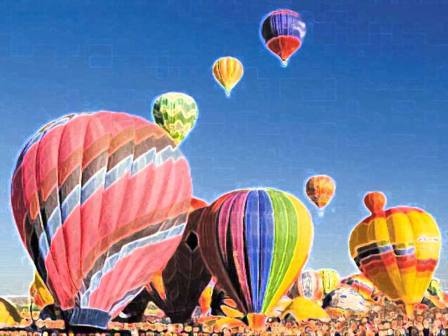
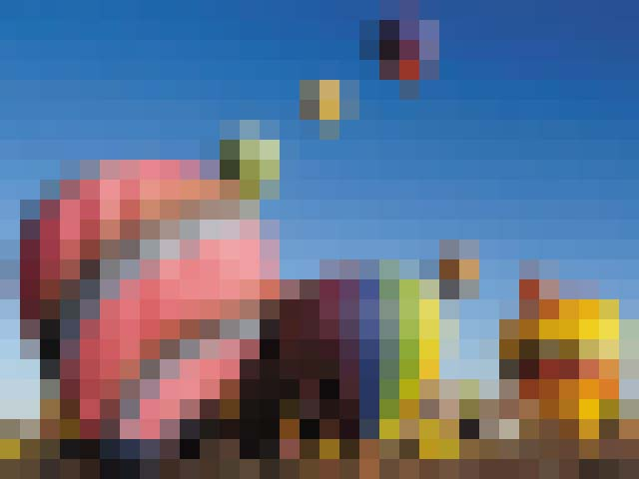


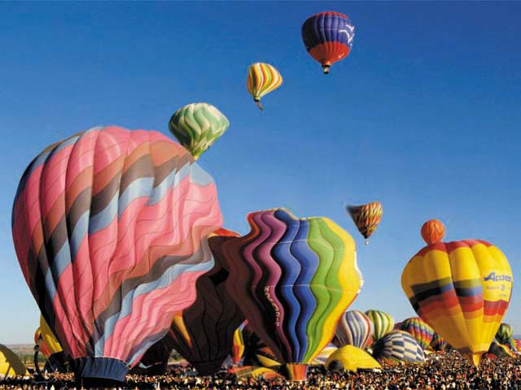
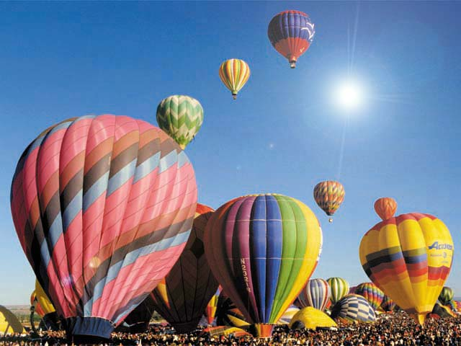
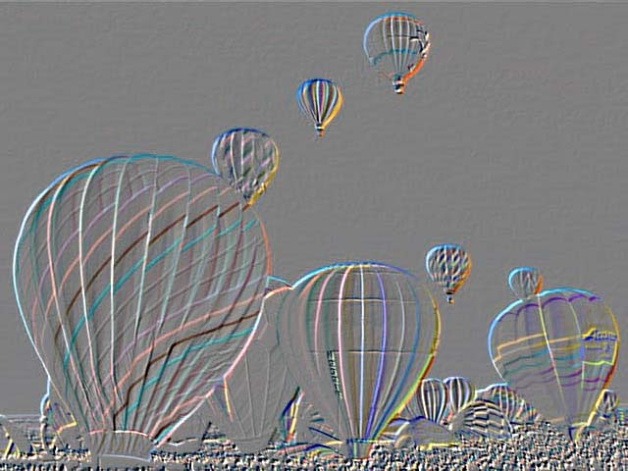

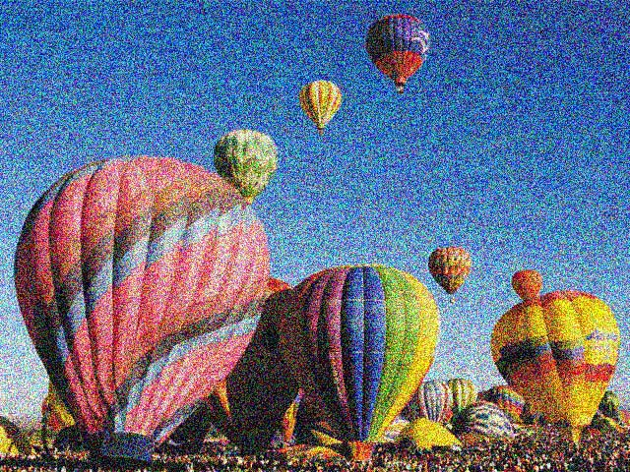


이미지 필터링의 예
원본 이미지
Brush Strokes > Accented Edges
Pixelate > Mosaic (20)
Sketch > Bas Relief
Artistic > Colored Pencil
Distort > Zig Zag
Render > Lens Flare
Stylize > Emboss
Blur > Radial Blur
Noise > Add Noise (100)
Sharpen > Sharpen More
Texture > Mosaic Tiles

Slide 6
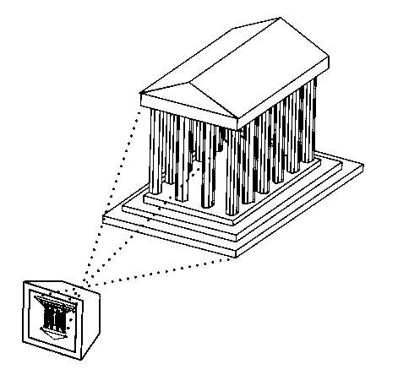
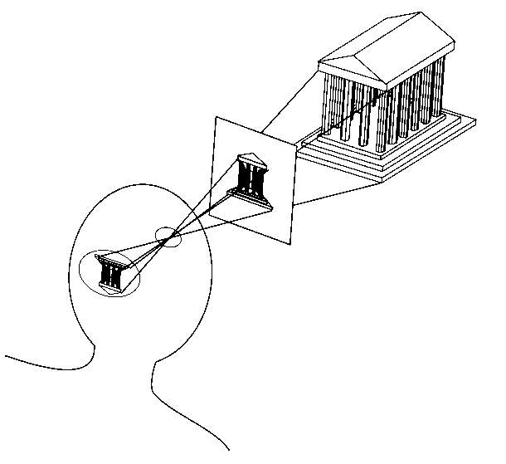
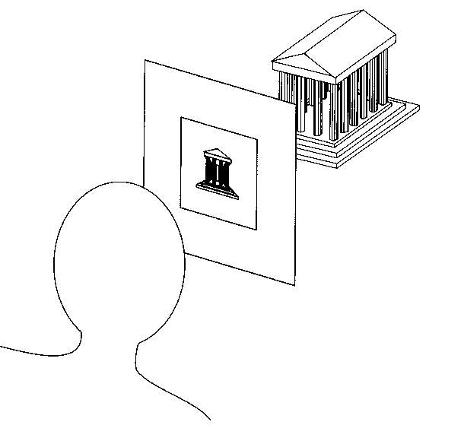
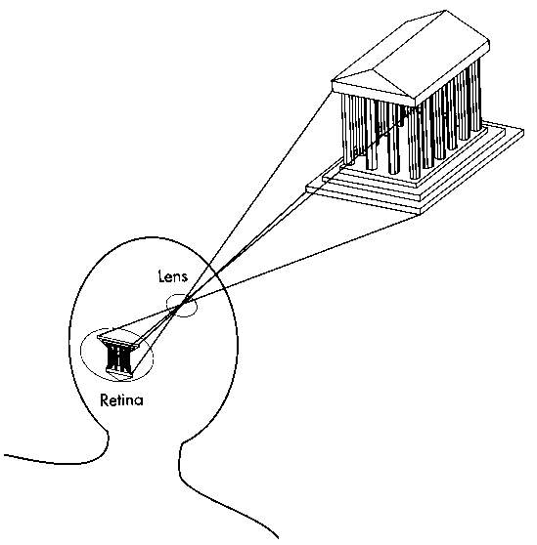
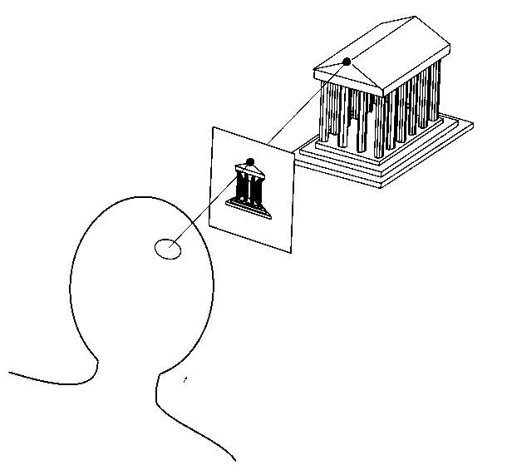
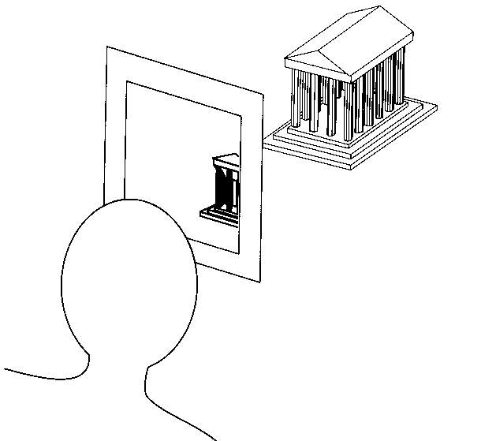
이미지의 형성
이미지 형성
이미지와 투영
윈도의 변화
카메라
그림(picture) 만들기
투영 평면의 움직임
윈도(window)
인간의 눈
인간의 이미지 형성
이미지와 투영
윈도의 변화

Slide 7
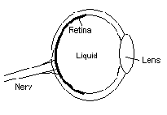
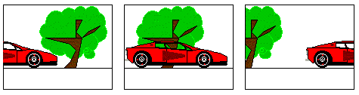
대상 객체와 관찰자의 분리
이미지(image)는 관찰자에 의해 객체(object)들을 조합한 것
객체(object)
그래픽스 프로그램 상에 어떻게 적용할 것인가?
모든 객체는 같은 평면(flat) 상에
존재
초기
실제 그림을 그리는 유사한 작업 수행 함수로 구현
pen_up();
move_pen(x₁, y₁);
pen_down();
move_pen(x₂, y₂);
문제점
① 복잡한 삼각법 계산 필요
② 엄청난 양의 프로그래밍 코딩
③ 그래픽스 소프트웨어 개발 곤란
해결
관찰자와 객체 분리(독립된 객체와 관찰 조건 명시)
관찰자(viewer)
① 관찰자의 정지
② 객체의 이동
③ 관찰자와 객체의 이동
객체와 관찰자의 이동
객체 평면 상의 윈도로 줄일 수 있다.

Slide 8
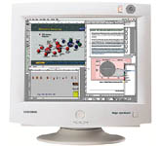
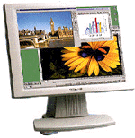
장치 독립적 소프트웨어
문제점
계산들이 사용자 프로그램에서 바뀌어져야 한다.
장치 종속적
window(xmin, xmax, ymin, ymax);
line(x1, y1, x2, y2);
line(x2, y2, x3, y3);
:
line(xN-1, yN-1, xN, yN);
❒
서로 다른 크기와 단위로
작동하는 디스플레이
해결
사용자와 무관하게 출력 장치가 바뀌더라도 특정 단위로
만든 매개변수에 의해 출력 장치의 좌표계로 변환이 필요
장치 독립적
window(xmin, xmax, ymin, ymax);
line(x1, y1, x2, y2);
line(x2, y2, x3, y3);
:
line(xN-1, yN-1, xN, yN);
그래픽스
패키지
서로 다른 크기와 단위로
작동하는 디스플레이
리턴 데이터
입력
① 사용자의 일을 덜어 준다.
② 사용자 프로그램에서 출력장치의 좌표를 사용하지
않는다.
③ 공통적 단위를 사용함으로써 프로그래밍이 용이
④ 특정 시스템의 출력장치에만 국한되지 않으므로
호환성이 높다.
사용자
프로그램
프로시저 호출
그래픽스
라이브러리
하드웨어
출력

Slide 9

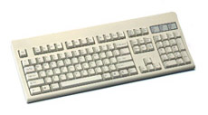

장치 드라이버
장치 드라이버(device driver)
소프트웨어와 하드웨어 사이에 인터페이스를 제공
- 각 물리적 장치는 드라이버에 의해 제어
그래픽스 패키지 프로시저를 호출하여
간접적으로 물리적 장치와 통신
사용자
하드웨어와 소프트웨어간의 인터페이스
예) 출력 장치 드라이버
데이터의 변환
CRT 드라이버
입력 장치로부터의 데이터는
장치 드라이버에 의해 NDC로 변환
그래픽스 프로시저로 전송
그래픽스
패키지
그래픽스 패키지로부터 출력은
NDC 형식으로 구현
키보드 드라이버
프린터 드라이버
드라이버에서 물리적 장치를 위한
데이터로 변환

Slide 10
프로그래머 모델
프로그래머 모델(programmer’s model)
하나의 사용자 제어 하에 다중 장치를 가지는 그래픽 입력과
출력 장치의 능력을 포함하며, 그래픽스 정보를 삽입하거나
전송할 수 있는 그래픽스 시스템의 개념적 모델
예
컴퓨터 그래픽스 메타파일
( CGM: computer graphics metafile)
프로그래머 모델
그림 데이터를 동시에 표현함은 물론
출력 장비 및 운용 시스템과 관계없이
응용 프로그램에서 각종 이미지 데이터
출력이 가능
응용 프로그램
그래픽스 라이브러리
차후의 사용을 위해 저장 가능
이기종 컴퓨터간의 통신 및 교환이 가능한
통합형 디지털 이미지 표현 방식을 제공
그래픽스
기억
출력
워크스테이션
입출력
워크스테이션
응용 프로그래머의 관점에서
물리적 장치이기 보다는
논리적 장치로 접근
프로그래머는 단지 프로시저를
불러 장치 독립적인 그래픽스
시스템 능력에 접근
2차원 그래픽 이미지 정보의 저장과
교환을 위해 디지털 형식의 데이터로
변환하는 표준

Slide 11
메타파일
메타파일(metafile)
그림 캡쳐(capture) 혹은 재생을 위한 기법을 제공
- 응용 프로그램에 의해 그림 내의 개개의 요소인
그림 또는 그림의 일부를 재생
- 그림을 전송하거나 삽입 가능
① 인터페이스에서 수집한 정보를 메타파일에 수록
② 의사 파일로 네트워크를 통해 결과물로 전송
③ 하나가 아닌 여러 데이터 사용 가능
④ 고밀도 장치에서 출력을 생성
⑤ 사전에 정의된 이미지 라이브러리로 재사용 가능
메타파일의 구성
메타파일의 번역(GKS의 예)
데이터
베이스
응용 프로그램
item type
data length
data
장치 독립적인
그래픽스 패키지
input metafile
메타파일 판독기
CGM
메타파일
item
get item type
가상 장치
인터페이스
item type
장치 드라이버
장치 드라이버
메타파일 기록기
read item
item data
가상 장치
메타파일
interpret
CGM
primitive
현재의
터미널
미래의 CGI
터미널
현재의
출력장치
output workstation

Slide 12
이미지 형성 파이프라인
인간
실세계
컴퓨터
지각 세계(perceptual world)
연속 세계(continuous world)
이산 세계(discrete world)
가상의 장면
(imaginary scene)
“코딩(coding)”
장면 묘사
(scene description)
장면묘사
프로세싱
이미지
렌더링
비전(vision)
이미지 캡쳐
실세계 이미지
(real world image)
이미지
(image)
이미지
프로세싱
비전(vision)
디스플레이 이미지
(displayed image)
이미지 디스플레이
인지된 장면
(perceived scene)
이미지 분석

Slide 13


좌표계(Coordinate System)
실세계 좌표(WC: world coordinate)
사용자의 세계에 존재하는 관찰자와 객체를 묘사하기 때문에
사용자 단위로 표현하는 좌표계 즉, 사용자 좌표계
• 실수(floating number)나 부동 소수점의 수
• 단위: 사용자 목적에 따라 μ에서 m까지 임의로 사용
WC
정규화 장치 좌표(NDC: normalized device coordinate)
실세계 좌표에서 정의된 값들을 서로 다른 장치 좌표 값들로 매핑
할 때 가상 장치 단위 값으로 변환하는 좌표계 즉, 중간 좌표계
• 그래픽스 시스템의 내부 작업
• NDC에서 DC로의 변환은 장치 드라이버에서 수행
• 그래픽스 패키지를 변경하지 않고 쉽게 첨가
NDC
장치 좌표(DC: device coordinate)
물리적 장치에 그래픽 출력을 위해 정확한 신호들이 필요하다.
그러나 장치들이 제각기 다르므로 위치 지정 값도 모두 다르다.
따라서 입출력 장치 좌표계는 이와 같이 장치마다 모두 다르다.
DC

Slide 14
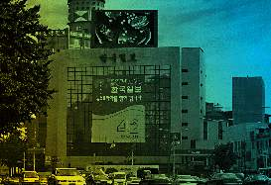
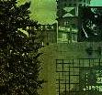
윈도와 뷰포트
윈도(window)
화면 상에 지정한 일정 크기의 상자 즉, 이미지를 형성하는 유한의 상자
2차원으로 본 세계 윈도를 통한 세계 이미지 형성
(1,1)
v_{max}
v_{min}
객체 모델(object model)
u_{min}
u_{max}
표현하려는 대상물 그 자체
① 뷰포트는 NDC의 부분 지역
② WC의 윈도는 NDC의 뷰포트와 대응
“객체 모델은 대상 공간(object space) 내에 있다”
이미지 모델(image model)
뷰포트(viewport)
화면 상에 상자를 가정하고 원하는 이미지를
집어 넣는 화면 공간 내의 가상의 상자
그래픽스 기법을 이용, 편집한 출력물

Slide 15
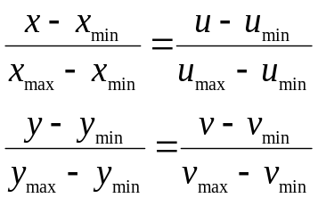
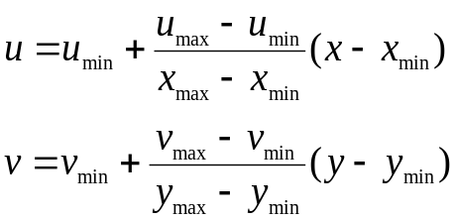
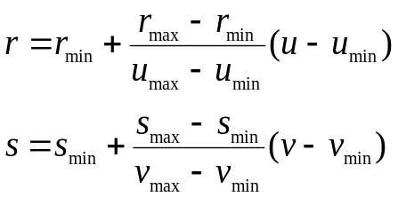
이미지의 매핑
y
매핑(mapping)
실세계 좌표상의 (x, y)를 장치 좌표 상의 (r, s)으로 매핑하는 경우,
가상 좌표계인 정규화 장치 좌표계를 거쳐야 한다.
(x_{max},y_{max})
(x_{min},y_{min})
WC에서 NDC로의 매핑
NDC에서 DC로의 매핑
WC
x
(x_{max},y_{max})
(u_{max},v_{max})
(u_{max},v_{max})
(r_{max}, s_{max})
v
(1,1)
(u_{max},v_{max})
(u, v)
(r, s)
(x, y)
(u, v)
(u_{min},v_{min})
(u_{min},v_{min})
(r_{min}, s_{min})
u
(x_{min},y_{min})
(u_{min},v_{min})
NDC
(u, v)를 중심으로 정리
(r,s)를 중심으로 정리

Slide 16
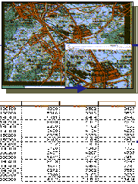
위치 설정
절대적 위치(absolute positioning)
(x₂ , y₂)
• 복잡한 데이터의 반복적인 나열
• 이미지 위치 이동시, 모든 데이터 변환
dx
line(x1, y1, x1, y2);
line(x1, y2, x2, y2);
line(x2, y2, x2, y1);
line(x2, y1, x1, y1);
dy
(x₁ , y₁)
대
체
상대적 위치(relative positioning)
(x, y)
• 현재 있는 위치 관점에서 위치 정보 기술
• 하드웨어 및 소프트웨어 구현 용이
(CP_{x} ,CP_{y})
move_to(x1, y1);
line_to(x1, y2)
line_to(x2, y2);
line_to(x2, y1);
line_to(x1, y1);
move_to(x1, y1);
line_rel(0, dy);
line_rel(dx, 0);
line_rel(0, -dy);
line_rel(-dx, 0);
현재 위치(CP: current point)
(CP_{x},CP_{y})에서 (CP_{x}+dx, CP_{y}+dy)로의
선분을 정의, CP를 새 위치에 이동

Slide 17


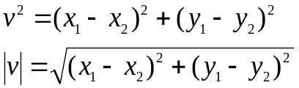
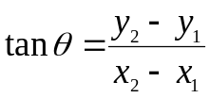
점과 벡터
점(point)
유클리트(Euclid) 공간의 0차원 객체
• 수학적으로 위치만 갖고 크기가 없는 것으로 정의
• 그래픽스에서는 위치와 픽셀의 크기를 갖는다.
2차원 좌표에서의 점
y
(x, y)
순서쌍 표현
2차원: (x, y)
3차원: (x, y, z)
열 벡터로 표현
2차원
3차원
벡터(vector)
• 물리학자는 방향과 크기, 위치를 가진 실체로 정의
• 기하학적으로 화살표로 표시하고, 2개의 방향과 크기만
같으면 출발점이 다르더라도 같은 벡터로 정의
x
3차원 좌표에서의 점
y
(x₄ , y₄)
크기
(x₂ , y₂)
방향
(x₃ , y₃)
(x, y, z)
v
θ
3차원 그래픽스에서 벡터는 위치보다 방향을
나타낼 때 사용
x
(x₁ , y₁)
z

Slide 18
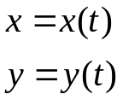


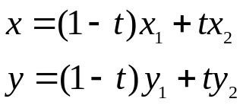
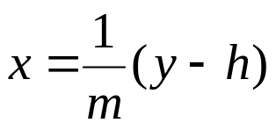


직선의 표현
양함수(explicit) 표현
음함수(implicit) 표현
매개변수(parameter) 표현
y
t라는 매개변수를 가진 2개의 식을 이용
y=mx+h
ax+by+c=0
θ=tan⁻¹ m
(x₁ , y₁)
h
-c/b
θ=tan⁻¹ (-a/b)
t>1
x
(x₂ , y₂)
t=1
x
t<0
기울기(slope)
기울기가 무한대인
수직선은 표현 불가능
-c/a
t=0
y의 절편(intercept)
수평선 표현 불가능
❒
① 두 형태 동시 사용시 if~else문 사용
② 축 종속(axis dependence) 문제 발생
① 그래픽스에서 선을 음함수로 표현
② 그래픽스 응용에서 직선보다 선분 사용
③ 수직, 수평선에 대해 존재 여부 검사 불
의 범위를 벗어나는 경우에 직선 상에
존재하나, 선분 상에 나타나지 않는다.

Slide 19
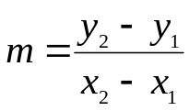




디지털 미분 해석법
scan_convert(x1, y1, x2, y2)
int x1, y1, x2, y2;
{
float dx, dy, x, y, increment, abs();
Rpt location;
int i, round();
dx=x2-x1; dy=y2-y1;
if (abs(dx)>abs(dy))
{
increment=dy/dx;
for (i=x1; i<=x2; i++)
{ y+=increment;
location.y=round(y);
location.x=i;
set_pixel(&location);
}
}
else
{
increment=dx/dy;
for (i=y1; i<=y2; i++)
{ x+=increment;
location.x=round(x);
location.y=i;
set_pixel(&location);
}
}
}
DDA(digital differential analyzer)
증분 계산법으로 선을 그리는 방법 (실수 DDA)
- 비교적 선 그리기 결과가 좋고, 프로그래밍이 간단하다.
- 실수 덧셈과 반올림 함수 계산 수행으로 계산 시간이 많이
걸린다.
가장 합리적인 픽셀을 어떻게 찾을 것인가?
(x₂ , y₂ )
정수 혹은 가장 가까운 정수 좌표를 결정
두 끝점간의 선분을 스캔 변환
매개변수 표현
축 종속 문제점의 해결에 주의
(x₁ , y₁ )
기울기
x의 증가
x와 y의 증가
abs(m)>1
abs(m)<1

Slide 20










브랜슨햄 알고리즘
Brensenham’s algorithm
가감산에 의해 선을 그리는 방법 (정수 DDA)
- 실수인 기울기를 정수구성 요소로 변환
- 다음 선택될 픽셀의 중점 위 혹은 아래를 지나는지 판정
- 나누기 연산을 수행하지 않는다.
J+1
J+0.5
y=mx+h
J
J-0.5
void brensenham(x1, y1, x2, y2)
int x1, y1, x2, y2;
{
int dx, dy, i, e;
int incx, incy, inc1, inc2;
int x, y;
Rpt location;
dx=x2-x1; dy=y2-y1;
if (dx<0) dx=-dx;
if (dy<0) dy=-dy; incx=1;
if (x2<x1) incx=-1;
if (y2<y1) incy=-1
x=x1; y=y1;
if (dx>dy)
{
location.x=x; location.y=y;
set_pixel(&location);
e=2*dy-dx;
for (i=0; i<dx; i++)
{ if (e>0)
{ y+=incy; e+=inc1;
}
else e+=inc2;
x+=incx;
location.x=x; location.y=y;
set_pixel(&location);
}
}
else
{
location.x=x; location.y=y;
set_pixel(&location);
e=2*dy-dx;
inc1=2*(dx-dy); inc2=2*dx
for (i=0; i<dx; i++)
{ if (e>=0)
{ x+=incx; e+=inc1;
}
else e+=inc2;
y+=incy;
location.x=x; location.y=y;
set_pixel(&location);
}
}
}
J-1
I
I+1
결정 변수
y_{n} 의 변화에 따라 재결정

Slide 21
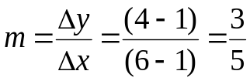









예제를 통한 DDA의 비교
점 p₁(1, 1)을 시작점, 점 p₂(6, 4)을 종료점으로 하는 직선 그리기
5
4
3
2
1
기울기:
abs(m)>1
0 1 2 3 4 5 6 7
실수 DDA(simple algorithm)
정수 DDA(Brensenham’s algorithm)
초기의 e₁은
-(6-1)=-5
2(4-1)=6
5
4
3
2
1
x가 1 증가할 때마다,
5
4
3
2
1
x가 1 증가할 때마다,
만일,
이라면,
이라면,
y_{n} 의 변화에 따라
0 1 2 3 4 5 6 7
0 1 2 3 4 5 6 7
1
2
3
4
5
6
1
2
3
4
5
6
1
2
3
4
5
6
1
2
3
4
5
6
-5
1
-3
3
-1
5
1
1.6
2.2
2.8
3.4
4
1
2
2
3
3
4
(반올림)
1
2
2
3
3
4
-5
-9
-3
-7
-1
-5

Slide 22


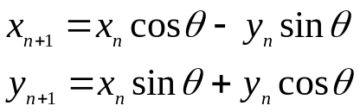

원의 함수 표현
원의 근사
원의 원주를 작게 분할하고 원주 상의 각 점의 좌표 값을 계산하여 직선으로 연결하여 구현
x 좌표의 등간격 변화에 의한 원
중심각 등분에 의한 원
y
원의 중심 각도 360°을 n등분해서 원주상에
있는 n개의 점에 대한 좌표값 계산
y
x
x
x
y
-y
x
❒
① 원의 대칭성이 없다.
② 제곱과 제곱근의 반복적인 수행으로 처리 시간 증가
③ y축 근처는 밀도가 높고, x축 근처는 틈이 크고 가파르다.

Slide 23


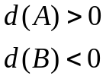





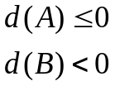


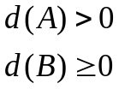

브랜슨햄의 원 그리기
Brensenham의 원 그리기 알고리즘
원이 45° 각도인 까지 계산하고 나머지 7/8의
원은 원의 8개의 점 대칭성에 의해 획득
픽셀(pixel)의 선택
d 값이 적은 것을 선택
점 (0, r)이 알고리즘의 시작이라면
x가 한 단위씩 증가할 때, y는 같은 값이거나
y는 하나가 감소된 값
현재의 픽셀
(x, y)
현 픽셀의 우측 픽셀
(x+1, y)
idea
A
B
현 픽셀의 우측아래 픽셀
(x+1, y-1)
y
거리의 차
원이 픽셀 A와 B 사이를 지나는 경우
(x, y)
A
B
A
r
B
원이 픽셀 A를 통과하거나 A 위에 있을 경우
A 선택
45°
r
x
원이 픽셀 B를 통과하거나 B 위에 있을 경우
0
B 선택

Slide 24
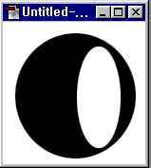





편집 도구에서 원 그리기
PhotoShop에서의 작업 예
원 그리기
선택 영역 취소
Shift 키를 누른 상태(더하기)에서 커서를 원의
중심에 가져 다 놓고 마우스를 클릭 드래그한
후, Alt 키를 누른다.
Select>Deselect
선택 영역을 취소
원 빼기
필터 적용
Alt 키를 누른 상태(빼기)에서 커서를 가져 다
놓고 마우스를 클릭 드래그한 후, Alt 키를 놓
았다가 다시 누른다.
Filter>Render>Clouds
Fill 선택
Edit>Fill
검정색을 선택

Slide 25


원추면(Conic section)
원추면(conic section)
2계 음함수 표현의 방정식으로 쌍곡선,
포물선 및 타원을 총칭하여 사용
쌍곡선
포물선
평면
원점 통과 시 f=0
타원
원
음함수(implicit) 표현
원과 같이 폐곡선이거나, 다중 값 함수는
양함수로 표현 불가능
g(x, y)=0
음함수 표현(원추형)

Slide 26








곡선의 표현
handle
곡선은 점의 집합들로 표현
스플라인 모델(spline model): 벡터 방식으로 사용
anchor point
적당한 간격으로 주어진 점들을
선분으로 연결하여 표현
그래픽스 패키지에서 사용되는 곡선 모델
베지에르(Bezier) 곡선
스플라인의 시작점과 끝점에 각각 제어점을 두고
제어점을 이동시켜 곡선의 방향과 모양을 조절
수치적 차이로 원하는 곡선과는 현저하게
다른 부정확한 곡선이 생성될 수 있다.
B-스플라인(spline) 곡선
주어진 점 집합으로 구성되는
해석적 표현 곡선
제어점들이 스플라인 곡선 상에 놓이지 않으며,
스플라인 곡선 주변에 설정
데이터 점을 통과하는 곡선
넙스(nurbs) 곡선
구간별 다항식 근사법
(piecewise polynomial approximation method)
제어점 사이를 연결하는 헐(hull)이 따라서 이동하면서
생성된 곡선 위에 편집점이 생기며, 곡선 형태가 변화
- 스팬(spin): 편집점과 편집점 사이
- 시작점과 끝점의 제어점과 편집점은 일치
이렇게 얻어진 결과의 점들은 곡선 상에
놓여져 있지 않다.

Slide 27

















부드러운 다항식
문제점
2개의 곡선 세그먼트 연결 시 연속성이 나쁨
3차 다항식
도함수
해결점
부드러운 곡선을 위해 특정 데이터 통과 필요
매개변수의 범위 :
허미트 다항식(Hermite polynomial)
베지에르 다항식(Bezier polynomial)
끝점인 2개의 제어점 p(0)와 p(1)으로부터 일차 도함수인 끝점
p’(0)과 p’(1)과 같은 다항식의 p(t)를 결정
4개의 제어점에서 첫 점 p₀와 마지막 점 p₃에서 값을 결정
- 제어점 p₁ , p₂를 지나는 곡선이 아니라 근사하는 곡선으로 표현

Slide 28








편집 도구에서 곡선 그리기
PhotoShop에서의 작업 예
추가 툴을 선택
+
: 조절점 추가
A
펜 툴 선택
: 조절점 빼기
-
+
A 지점에서 마우스 버튼을 클릭한다.
꺽쇠 선택
각 조절점의 곡률을 조정하여
직선을 곡선으로 만든다.
A
직선 긋기
B
B 지점에 마우스 버튼을 클릭한다.
곡률이 있는 조절점에 꺽쇠 툴을
가져다 클릭하면 직선으로 바뀜
A
폐곡선 연결
선택 이동 툴
완성
°
A 지점 가까이 커서를
가져 가면, 가 표시
(점들을 연결한다는 의미)
조절점을 이동하여
길이, 각도 등 조절
B
D
°
Ctrl+Z 로 실행 취소
C

